Slide 1
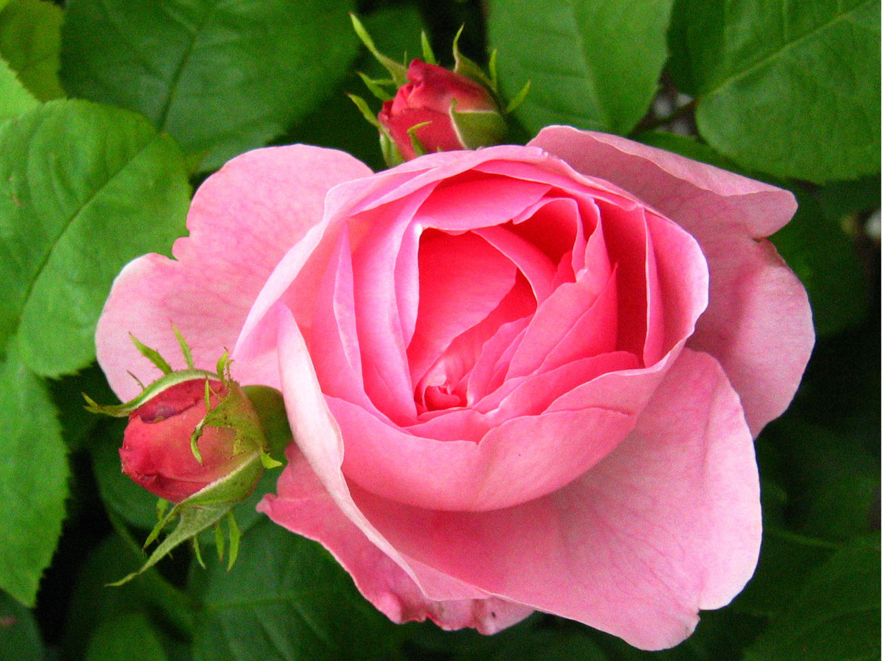
সবাইকে গোলাপ ফুলের শুভেচ্ছা

Slide 2
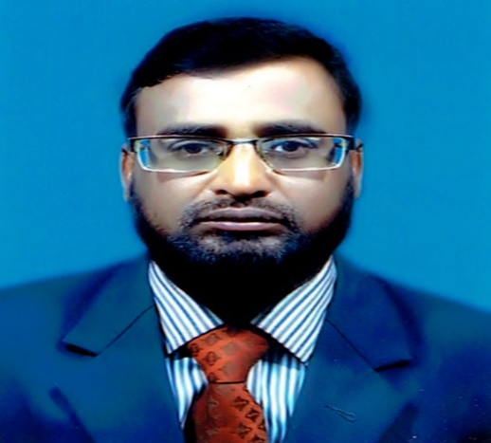

পরিচিতি
শিক্ষক পরিচিতি
পাঠ পরিচিতি
মোঃ আহসান হাবীব
সহকারী শিক্ষক
৩৩ নং ডিক্রীরচর সরকারী প্রাথমিক বিদ্যালয়
শ্রেণিঃ চতুর্থ
অধ্যায়ঃ ১৫
বিষয়ঃ প্বাংলাদেশ ও বিশ্বপরিচয়
পাঠঃ আমাদের মুক্তিযুদ্ধ
পাঠ্যাংশঃ ভাষা আন্দোলনঃ১৯৫২
সময়ঃ 4০ মিনিট।

Slide 3
শিখনফল
এ পাঠ শেষে শিক্ষার্থীরা-
১৪.১.১। ভাষা আন্দোলন কবে কেন শুরু হয়েছে বলতে পারবে।
১৪.১.২। ভাষা আন্দোলনের শহিদদের নাম বলতে পারবে।
১৪.১.৩। ভাষা আন্দোলনের শহিদদের আত্নত্যাগের ঘটনা বর্ণনা করতে পারবে।
১৪.১.৪। ভাষা আন্দোলনের শহিদদের স্মৃতিতে যে জাতীয় শহিদ মিনারটি তৈরি হয়েছে তা বলতে পারবে?
১৪.১.৫। একুশে ফেব্রুয়ারির তাৎপর্য বলতে পারবে।
১৪.১.৬। সামাজিক ,অর্থনৈতিক ক্ষেত্রে পূর্ব ও পশ্চিম পাকিস্তানের মধ্যে যেসব বৈষম্য ছিল তা উল্লেখ করতে পারবে।

Slide 4
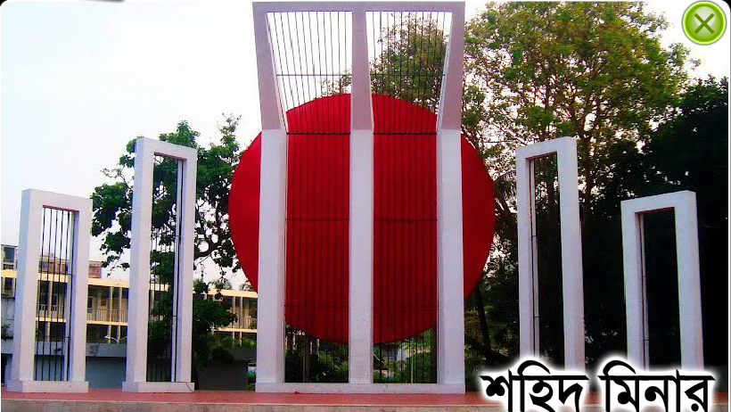
এটা কিসের ছবি?
শহীদ মিনার

Slide 5
শহীদ মিনারে কত তারিখ ফুল দেওয়া হয়?
ফেব্রুয়ারি মাসের ২১ তারিখ
১৯৫২ সালের ২১ ফ্রেব্রুয়ারি কী হয়েছিল?
ভাষা আন্দোলন

Slide 6
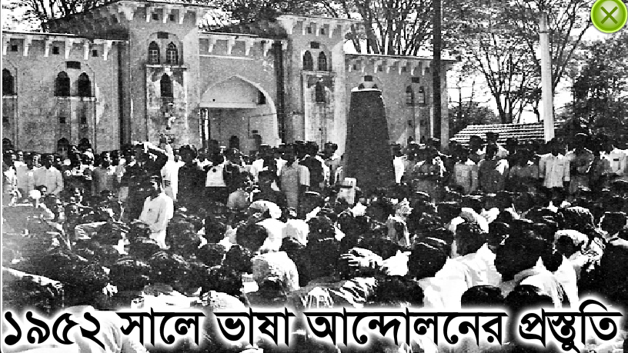
আজকের পাঠ
ভাষা আন্দোলনঃ১৯৫২

Slide 7
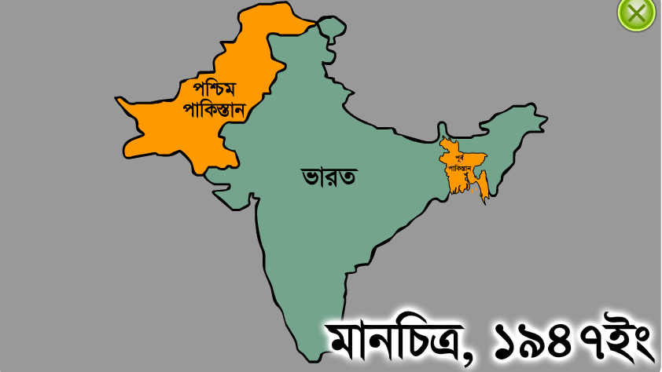
মানচিত্রে পূর্ব পাকিস্তানের বর্তমান নাম কী?
বাংলাদেশ

Slide 8
মানচিত্রে পশ্চিম পাকিস্তানের বর্তমান নাম কী?
পাকিস্তান

Slide 9
বাংলাদেশীরা কোন ভাষায় কথা বলে?
বাংলা

Slide 10
পাকিস্তানীরা কোন ভাষায় কথা বলে?
উর্দু

Slide 11
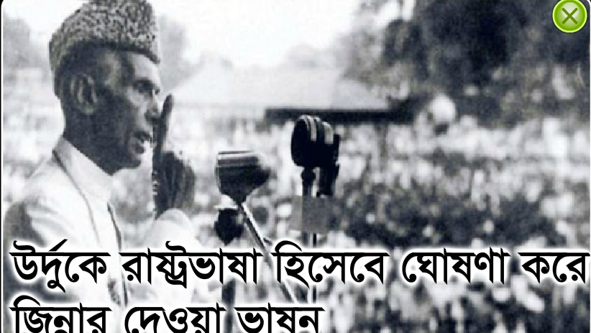
এই ভাষণ দেওয়ার ফলে রাজপথে কী বের হয়েছিল?
মিছিল

Slide 12
মিছিলে পুলিশ কি করে ?
গুলিবর্ষণ

Slide 13
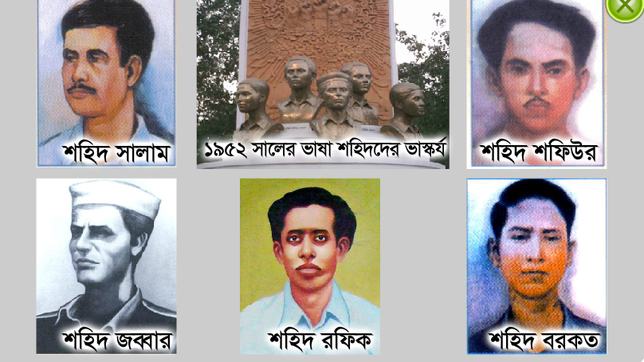
গুলিবর্ষণে নিহিত হয় কারা?
সালাম,বরকত,রফিক,জব্বার,শফিউর

Slide 14
ভাষা শহিদদের স্মরনে কী গড়ে তোলা হয়েছে?
শহিদমিনার

Slide 15
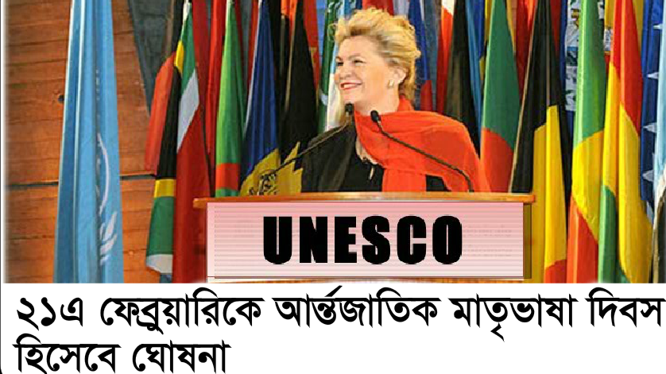
বিশ্বজুড়ে ২১ ফেব্রুয়ারিকে কী হিসাবে পালন করা হয়?
আর্ন্তজাতিক মাতৃভাষা দিবস

Slide 16
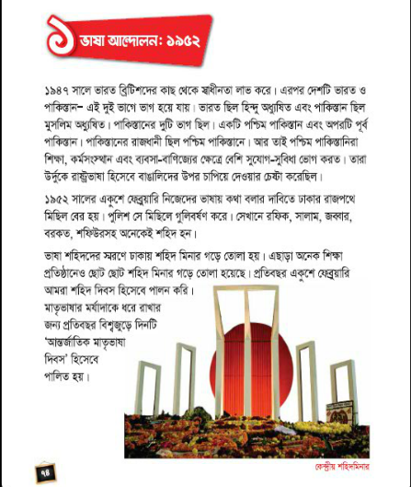
পাঠ্যপুস্তক সংযোজন?
তোমার পাঠ্য বইয়ের ৭৪ পৃষ্ঠা মনোযোগ সহকারে পড়।

Slide 17
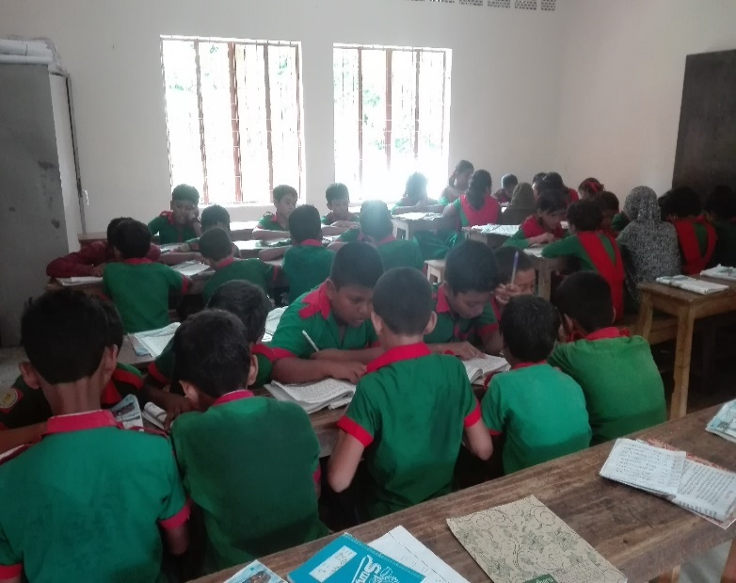
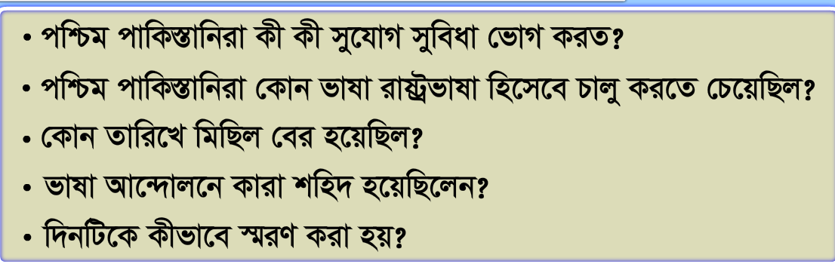
নিচের প্রশ্নগুলোর উত্তর লেখ?

Slide 18
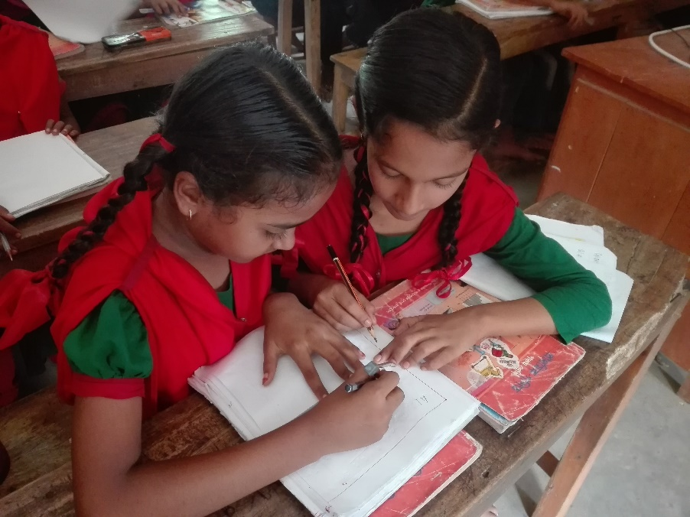
জোড়ায় কাজ
একুশে ফেব্রয়ারির ৫ টি তাৎপর্য লেখ?

Slide 19
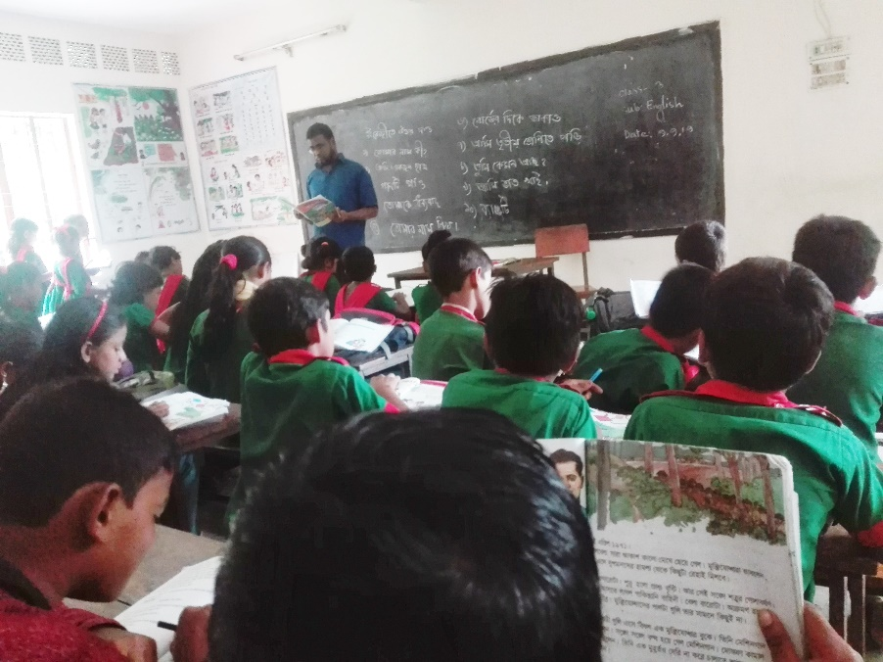
মূল্যায়ন
১.ভাষা আন্দোলন কখন হয়েছিল?
২.তিনজন ভাষা শহীদের নাম বল?
৩. বিশ্বজুড়ে ২১ ফেব্রুয়ারি কী দিবস হিসাবে পালন করা হয়?

Slide 20
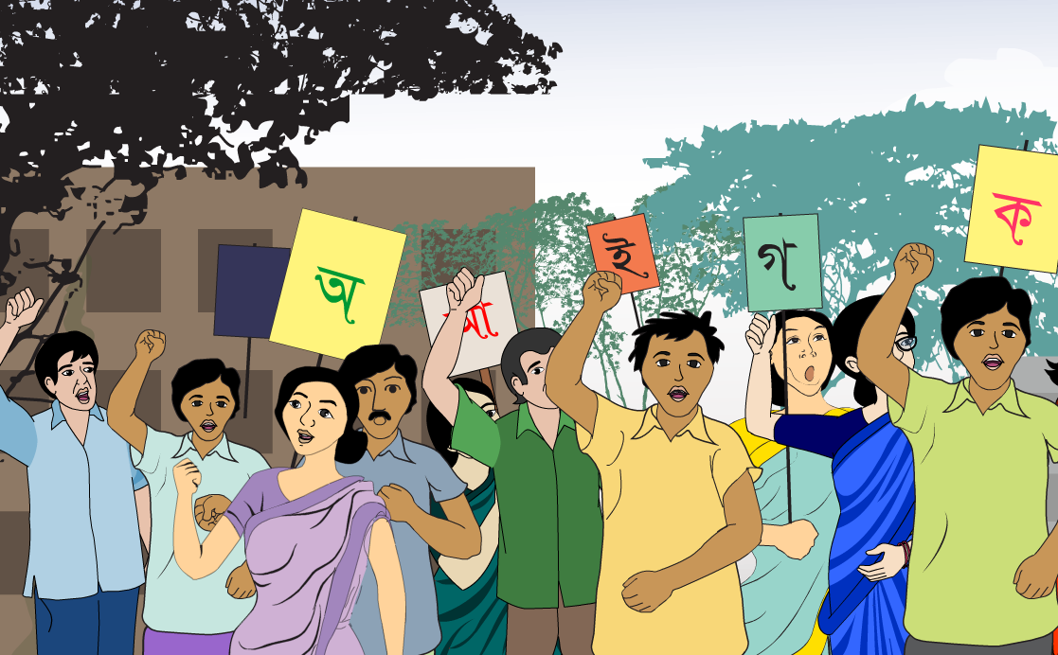
সবাইকে ধন্যবাদ

